Slide 1
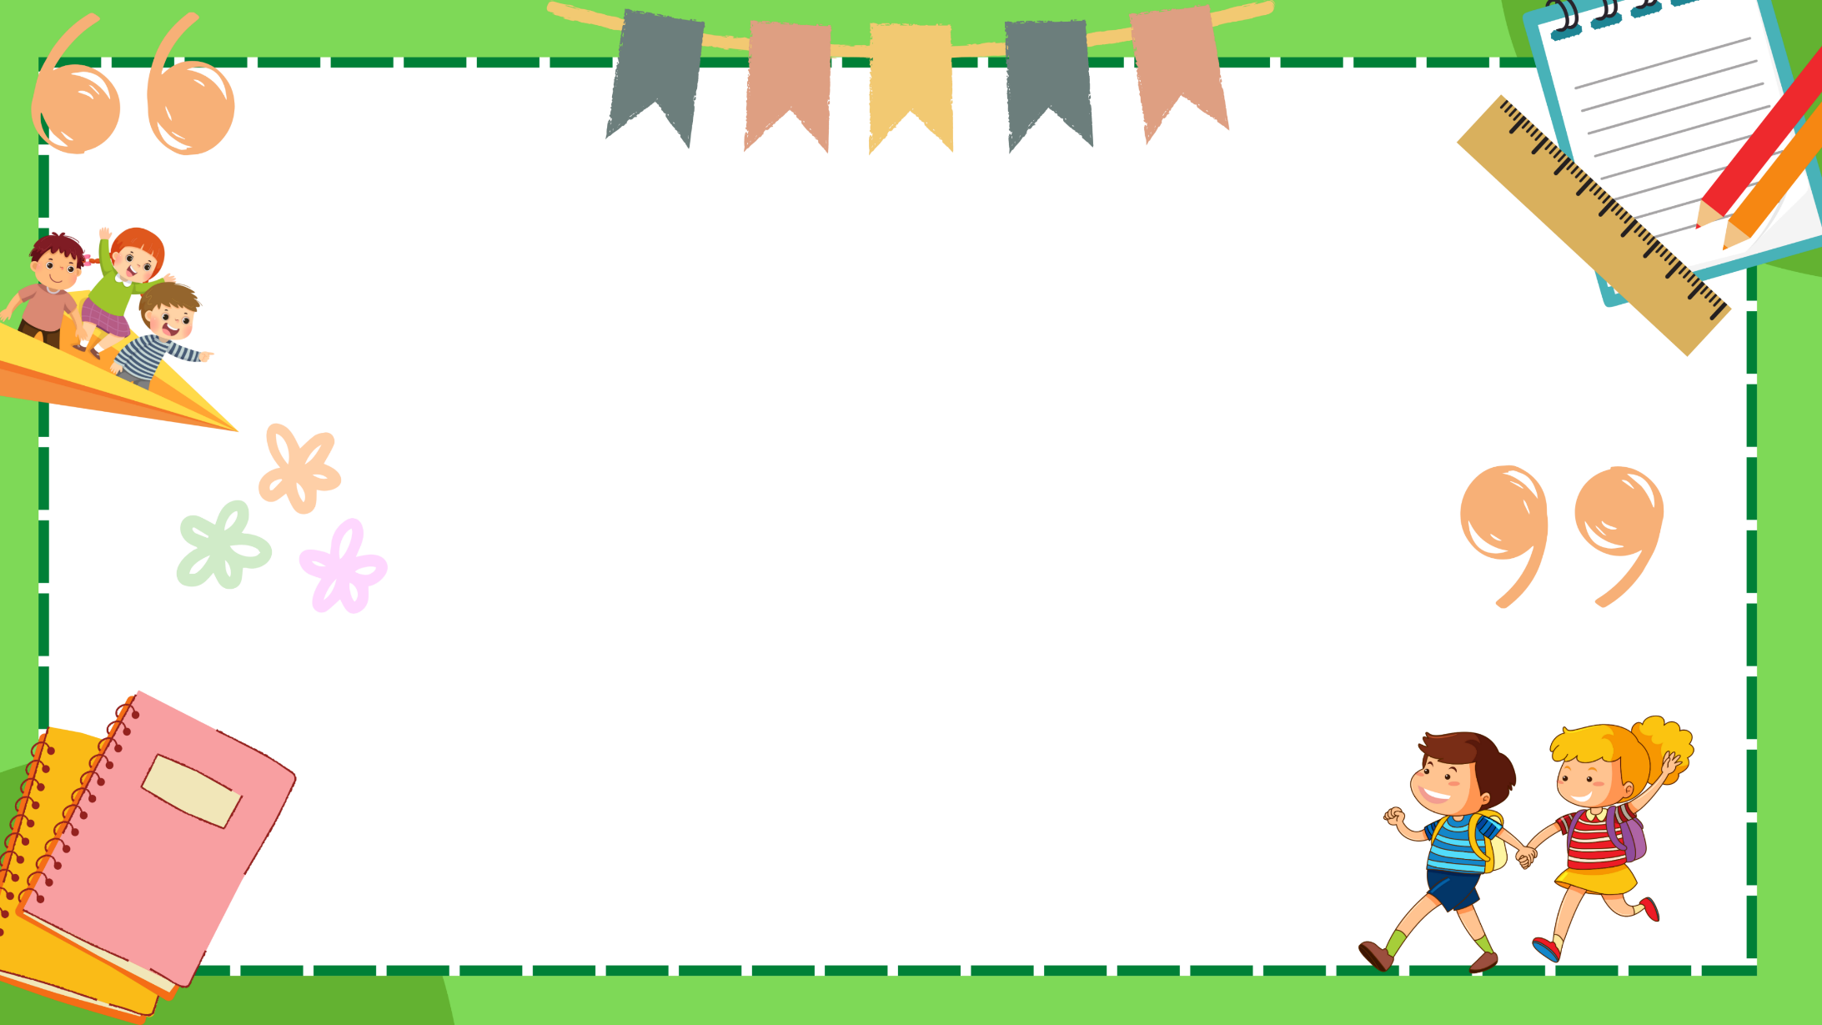

ỦY BAN NHÂN DÂN QUẬN LONG BIÊN
TRƯỜNG TIỂU HỌC ĐÔ THỊ VIỆT HƯNG
BÀI GIẢNG ĐIỆN TỬ
KHỐI 3
MÔN: CÔNG NGHỆ

Slide 2

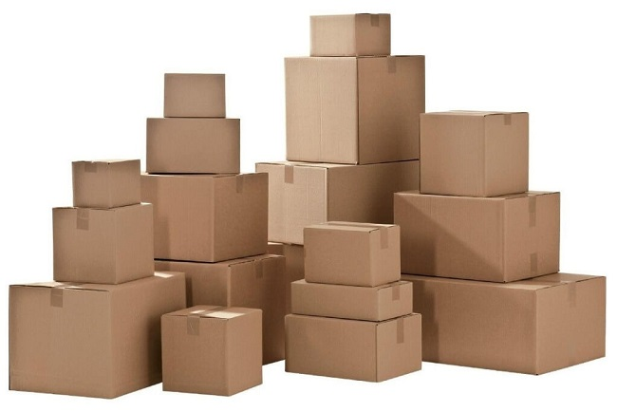
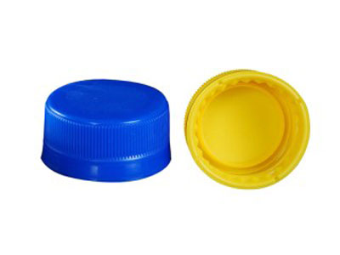
LÀM ĐỒ CHƠI (TIẾT 4)
Em có biết?
Em có thể làm mô hình xe đua bằng cách tận dụng các vật liệu đã qua sử dụng như vỏ hộp giấy làm khung xe, nắp chai nước làm bánh xe.

Slide 3
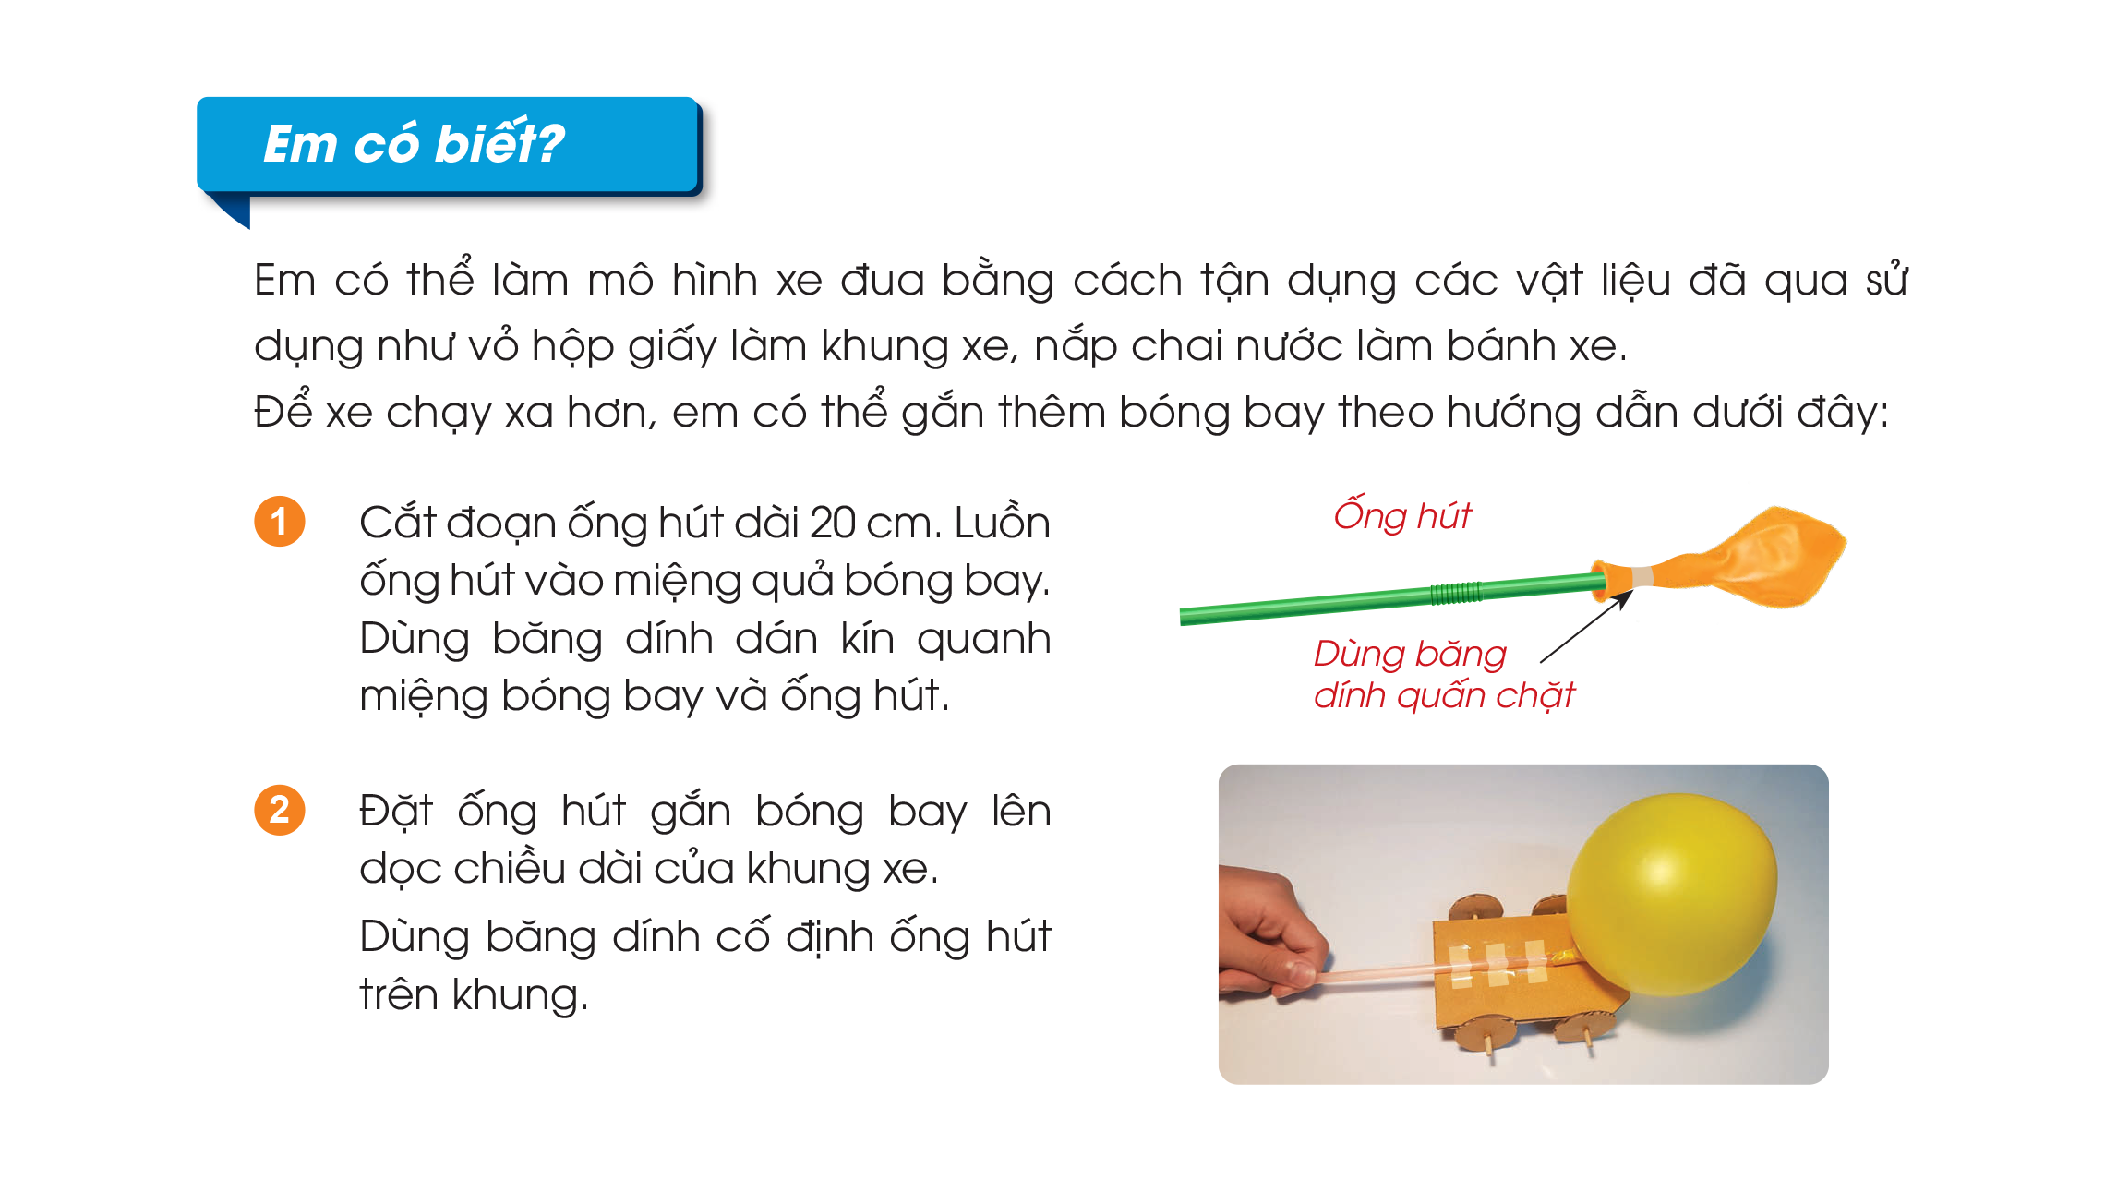
Em có biết?
Để xe chạy xa hơn, em có thể gắn thêm bóng bay theo hướng dẫn dưới đây:
1. Cắt đoạn ống hút dài 20cm. Luồn ống hút vào miệng quả bóng bay. Dùng băng dính dán kín quanh miệng bóng bay và ống hút.
2. Đặt ống hút gắn bóng bay lên dọc chiều dài của khung xe.
Dùng băng dính cố định ống hút trên khung.

Slide 4


Thực hành

Slide 5


Slide 6
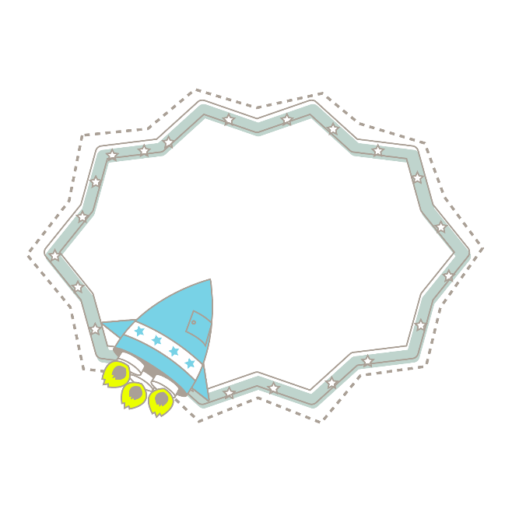
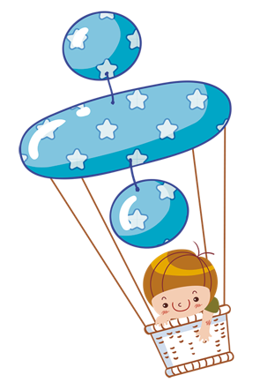





Slide 7
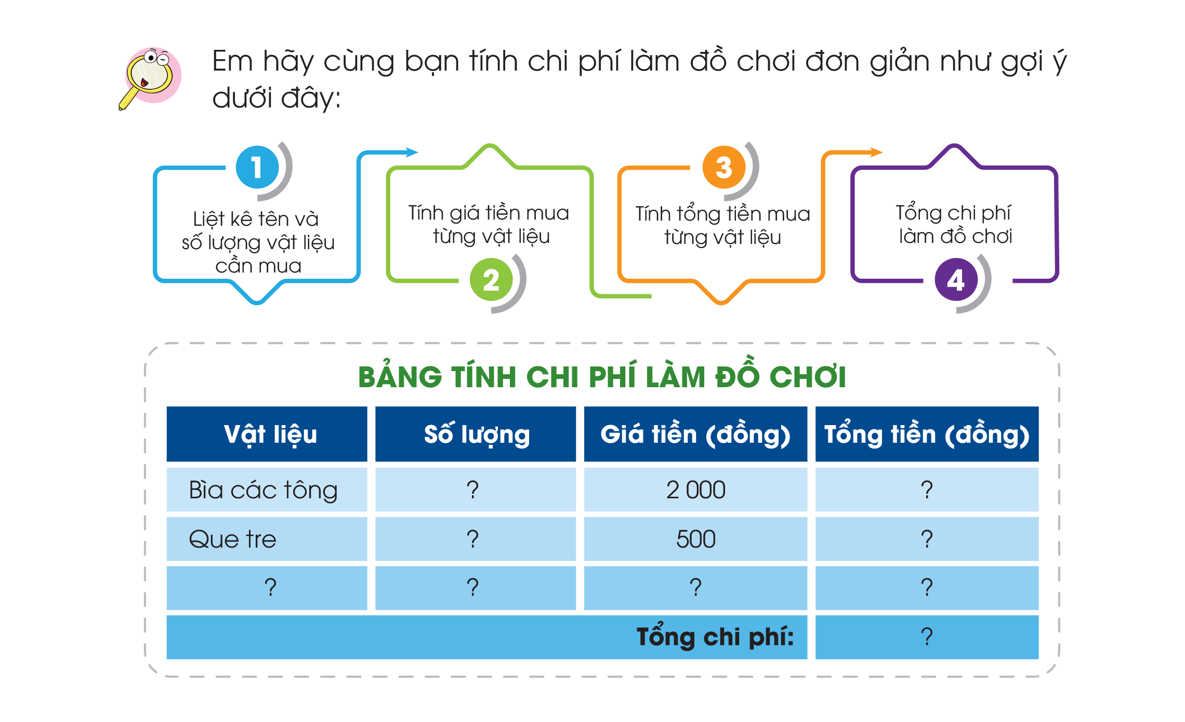
Em hãy cùng bạn tính chi phí làm đồ chơi đơn giản như gợi ý dưới đây:

Slide 8

Em hãy cùng bạn tính chi phí làm đồ chơi đơn giản như gợi ý dưới đây:

